Slide 1
Terceiro encontro do segundo ciclo
geometria

Slide 2
Áreas- propriedades importantes:
Qual é a área do triângulo?
Uma relação entre triângulo e alguns polinômios?
Qual é a área do triângulo a partir da trigonometria?

Slide 3
Áreas- propriedades importantes:
Propriedade 1: a área de um triângulo não se altera quanto sua base permanece fixa e o terceiro vértice pecorre uma reta paralela a base.
Propriedade 2: em um triângulo, uma mediana divide a área do triangulo em partes iguais.
Página 25- apostila teorema de pitagoras.

Slide 4
Vídeo para quem não viu:
https://www.youtube.com/watch?v=CkYc8EuxQCA&list=PLrVGp617x0hBHejKI2bi6dgYjUa0gWduF&index=52
Até 2 minutos e 50 segundos.

Slide 5
Exercícios para discursão:
Exercício 1: dado um quadrilátero ABCD, construa um triângulo equivalente a esse quadrilátero.

Slide 6
Resolução:
https://www.youtube.com/watch?v=CkYc8EuxQCA&list=PLrVGp617x0hBHejKI2bi6dgYjUa0gWduF&index=52
Do 3 minutos até o final.

Slide 7
Áreas- propriedades importantes:
Propriedade 3:se dois triangulos têm mesma altura , então a razão entre suas áreas é igual á razão entre suas bases. A afirmação acima têm comprovação imediata a partir da fórmula que calcula a área do triângulo.
s/s’ = a/a’
Propriedade 4: a razão entre as áreas de triângulos semelhantese igual ao quadrada razão semelhança.
Página= 30 e 31.

Slide 8
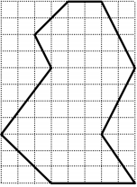
Exercício para resolução:
Exercício1: na figura a seguir , cada quadrícula representa uma unidae de área. Qual é a área do polígno que aparece no interior do quadriculado?

Slide 9
Exercícios para resolução:
Exercício 8 : na figura a seguir , as retas r e s sao paralelas e o segmento AB é perpendicular a ambas. Os segmetos AD e BC cortam-se em P.
A) mostre que as áreas dos triângulos PAB e PCD são iguais?
B) Dados AB= 10, BD= 7 e AC= 18 , calcule a área dos triângulo PDC ?

Slide 10
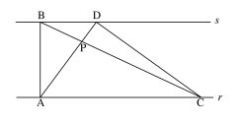
Desenho:

Slide 11
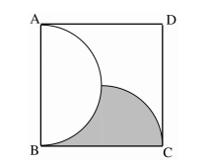
Exercícios para resolução:
Exercício 10 ) No inteiror do quadrado ABCD de lado 1 da figura abaixo foram traçadas as semicircunfêrencias de diâmetros AB e BC. Qual é o valor da área smbreada?

Slide 12
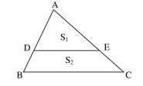
Exercícios para resolução:
Exercício 7: na figura a seguir, AD=AB2/3 e AE= AC2/3. O segmento De divide o triângulo em duas partes : um triânguo de área S1 e um trapezio de área S2. Qual destas duas áreas é maior?

Slide 13
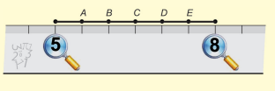
Questão para discutir:
3. José dividiu um segmento de reta em seis partes iguais. Ele observou que os pontos das extremidades do segmento correspondem às marcas de 5 cm e 8 cm de sua régua. Qual dos pontos corresponde à marca de 6 cm da régua?
A) A
B) B
C) C
D) D
E) E

Slide 14
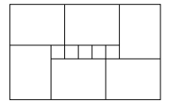
Questões para resover:
Exercício 7: A partir de seis retângulos iguais e cinco quadrados iguais é formado um retângulo de perímetro 324 m, como mostrado figura . Determine a área do retângulo construído.

Slide 15
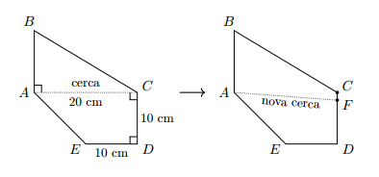
Questões para resolver:
Exercício 8: a figura da esquerda representa o terreno de Dona Idalina. Este terreno é dividido em duas partes por uma cerca, representada pelo segmentos AC. A parte triangular ABC tem área igual a 120 m².

Slide 16
Questões para resolver:
A) qual é a área total do terreno?
B) dona Idaina quer fazer uma nova cerca, representada pelo segmento AF na figura da direita , de modo a dividir o terreno em duas partes de mesma área . Qual deve ser a distância CF?

Slide 17
Vídeos:
Videoaulas:
Geometria - Aula 52 - Uma propriedade de áreas de triângulos
Geometria - Aula 54 - Um problema com formigas
Geometria - Aula 56 - Dois problemas com áreas em triângulos
Geometria - Aula 61 - Um exercício sobre área de triângulos
Geometria - Aula 65 - Determinar a razão entre as áreas
Portal da Matemática: 9o Ano do Ensino Fundamental – Módulo Área de Figuras Planas: mais alguns Resultados
Videoaulas:
Área de Figuras Planas – Parte 7: O Radical de Heron
Área de Figuras Planas – Parte 8: Razão entre Áreas de Triângulos
Área de Figuras Planas – Parte 9: Razão entre Áreas de Triângulos Res. de Exercícios Área de Figuras Planas – Parte 10: Fórmula de Brahmagupta – Resultados Auxiliares

Slide 18
Apostila:
Capitulo 8.1:
http://www.obmep.org.br/docs/Geometria.pdf
Capitulo 2.1:
http://www.obmep.org.br/docs/apostila3.pdf

